Slide 1
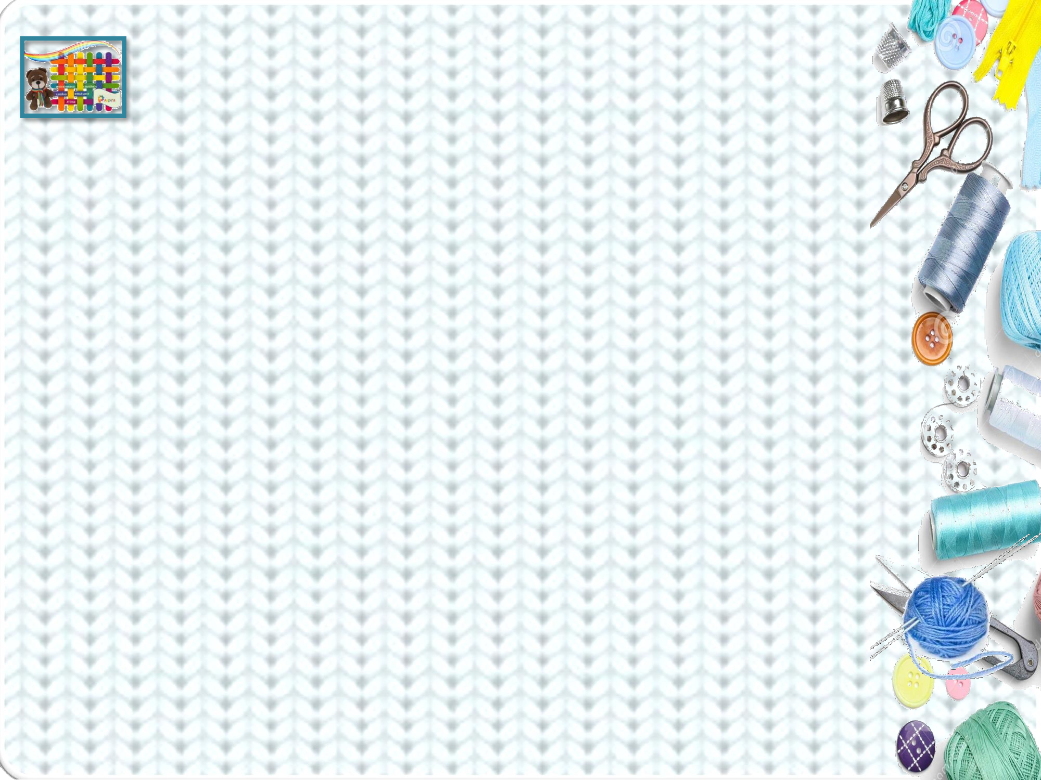
Обработка бокового выреза пододеяльника
Подготовила:
Лобач-Хомутова
Мария Павловна

Slide 2
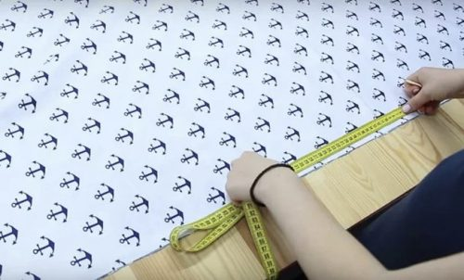
Обработка бокового выреза пододеяльника
Шаг 1. Начинаем, всегда, с разметки входа в пододеяльник: находим средину и отмечаем в обе стороны по 25-30 см.

Slide 3
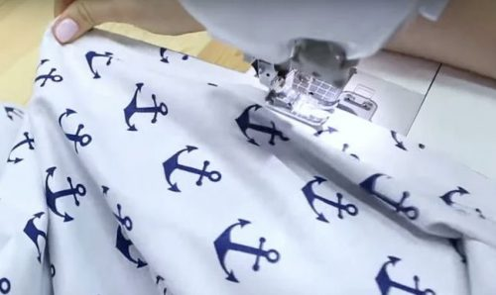
Шаг 2. Затем края сшиваются между собой. Соединяем два полотна, сложенных лицевыми сторонами вместе, при помощи иглы и ниток делают наживку. Затем прошивают края на швейной машине. От края необходимо отступать минимум 5 мм., первой строчкой стачного шва от края до метки разреза , ставим закрепку.
Шаг3. Затем, выравниваем стороны разреза и начинаем строчку от второй метки разреза, строчим так же до конца пододеяльника, ставим закрепку.

Slide 4
Сгиб разреза не должен попадать на кромку. Он должен быть или четко по кромке, или шире, если кромка узкая.
Шаг4. Разложить полотна лицевой стороной вниз и отстрочить рамку по припускам шва на 1,0 см. от сгиба или на ширину лапки, закладывая на швах стачивания защипы для крепости шва . В концах рамки делать закрепки.

Slide 5
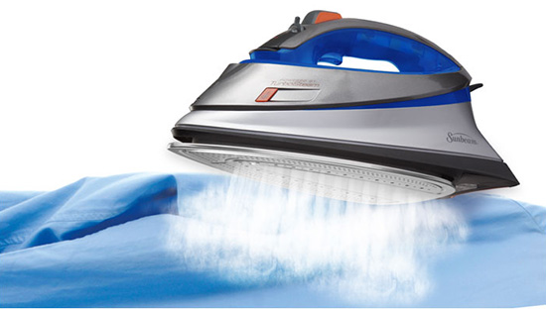
Шаг 5. Приутюжить разрез. После обработки разреза стачать второй продольный срез.

